Slide 1
閱讀測驗編寫說明與實作
鍾長宏
20180614

Slide 2
書面資料修正 -1
p. 46

Slide 3
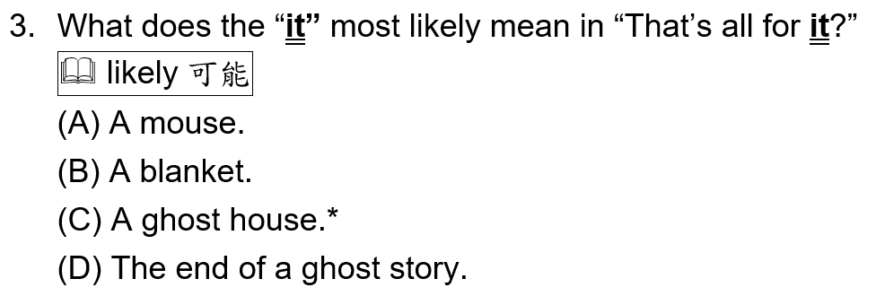
書面資料修正 -2
p. 48

Slide 4
本單元內容
NG題示例與原因說明。
閱讀標準本位評量之表現標準介紹與評量目標的設定。
歷年會考閱讀測驗題幹的利用與文本的修改
閱讀測驗命題原則說明。
經驗分享：A Ghosts’ House。
實作

Slide 5
NG題示例與原因說明

Slide 6
先從學校常見題開始
NG示例1： (p. 11)
The Internet has become an important part of today’s life. You don’t need to go out to do the shopping. You just sit in front _____ the computer and order what you like. You can pay the bill several days later. The Internet is also the biggest library where you can find all kinds of information easily and at a very low price. You can even make friends there. People talk and e-mail each other on the Internet.
on (B) in (C) at (D) of
in front _____
評什麼? ☹ local item

Slide 7
修正後：(p. 16)
The Internet has become an important part of today’s life. You don’t need to _____. You just sit in front of the computer and order what you like. You can pay the bill several days later. The Internet is also the biggest library where you can find all kinds of information easily and at a very low price. You can even make friends there. People talk and e-mail each other on the Internet.
(A) buy a computer (B) pay any money
(C) go out to do the shopping (D) spend too much time studying
✴
☺ global item
同樣的試題文本，改變思考模式與習慣，可以改得更好！

Slide 8
NG示例2：(p. 11)
Some people like to go motorcycle-racing during the weekends. They don’t know it’s really dangerous to ride a motorcycle so fast until an accident does happen. Unfortunately, it’s often too late—they either die or have serious problems with their bodies after the accidents!
☹ Q: How many people like to go motorcycle-racing during the weekends?
(A) Few. (B) A lot. (C) Many. (D) Only some.
評什麼? ☹ local item
沒考到主要內容

Slide 9
NG示例3：(p. 12)
不完形克漏字與完形整篇閱讀測驗不能混在一起
在同一題組題中，只能擇一為評量題型。

Slide 10
NG示例4：(p. 13)
有些甚至於所提供的中文提示，卻是答題的關鍵訊息。
生字太多，超過3個。

Slide 11
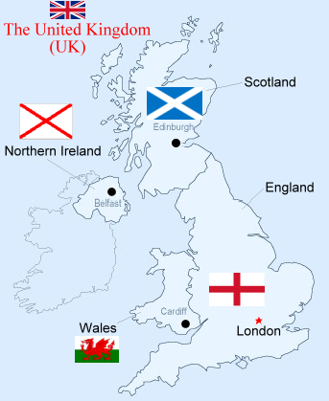
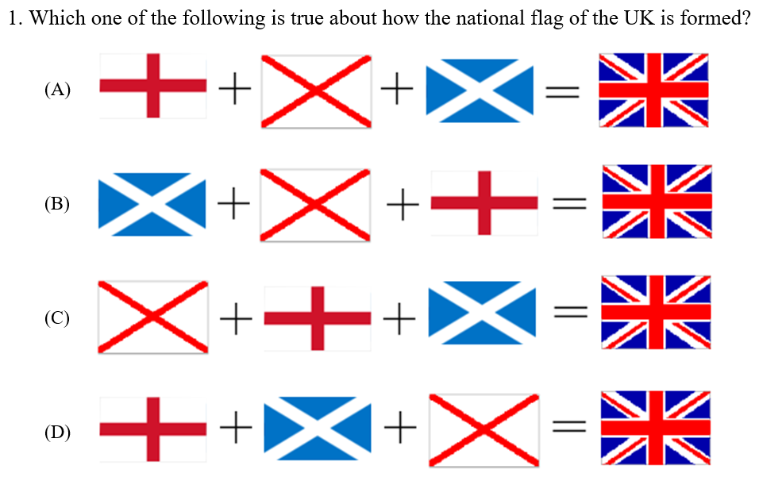
NG示例5 (第2題)：(pp. 14-15)
整合明顯訊息指出主旨大意、文化理解，圖文轉換， 對應核心素養「英-J-A2」、「英-J-C3」。
Notes:
這是我約14年前寫的九年級用閱讀測驗題組。雖然我對評量的編寫有興趣，也多年負責花蓮縣的縣內基本能力檢核命題工作，但對於評量目標的對應，也都還沒有概念。
核心素養「英-J-A2」：具備系統性理解與推演的能力，能釐清文本訊息間的關係進行推論，並能經由訊息的比較，對國內外文化的異同有初步的了解。

Slide 12
NG示例5 (第2題)：(pp. 14-15)
評量目標：指出明確敘述的訊息。
但卻與第1題連鎖。
湊題數的結果。
 若要出二題以上，顯然應該修改文本內容。
為何會如此？

Slide 13
編寫編章閱讀測驗需注意事項：
須先確立評量目標：
根據「標準本位閱讀能力評量表現標準」，擇定評量目標。
2. 須遵守命題原則。

Slide 14
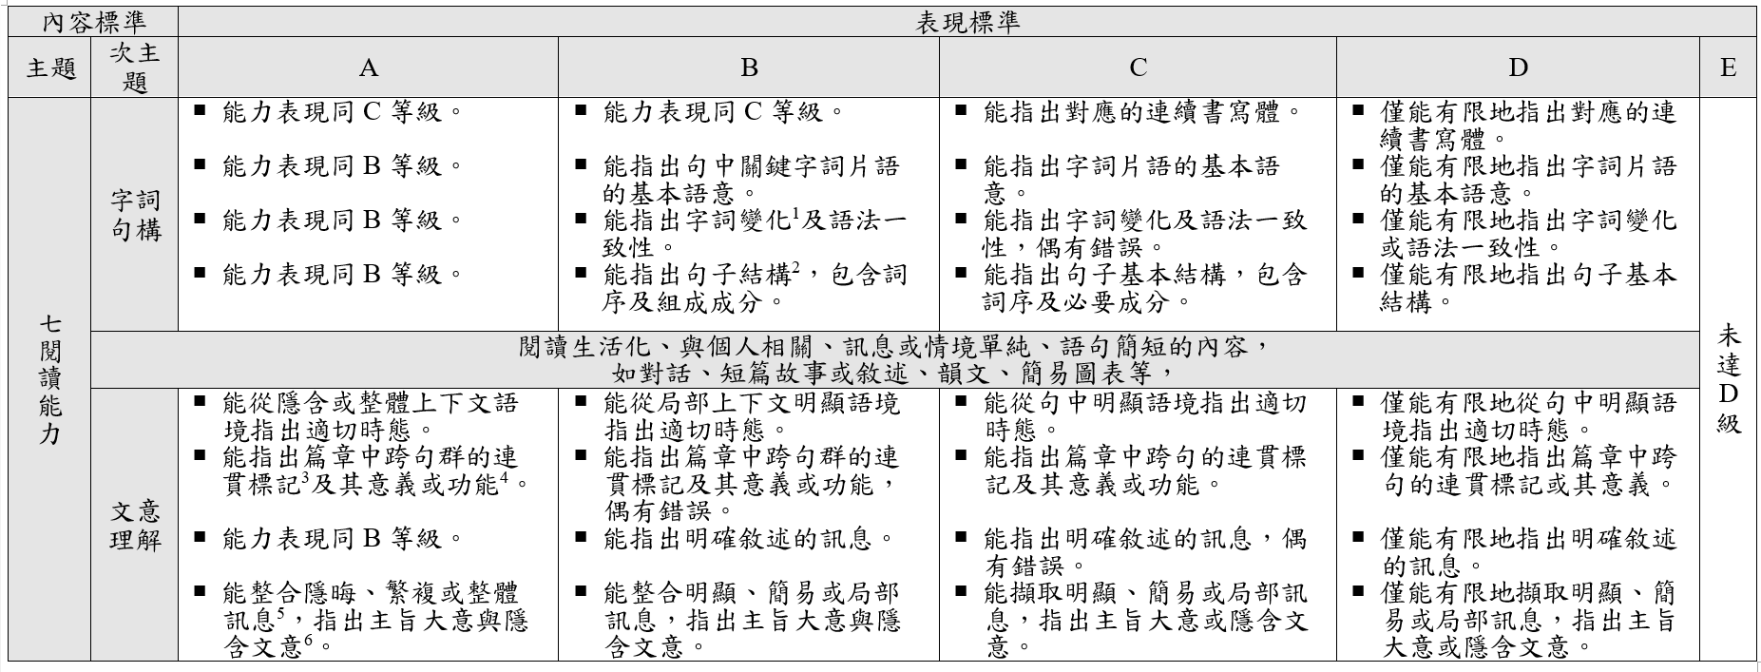
認識英語科閱讀能力評量表現標準 (pp. 17-19)
表現標準
內容標準
A-E 五個表現等級
優秀
良好
基礎
不足
落後
Notes:
「內容標準」就是「學習內容」；「表現標準」就是「學習能力表現」。

Slide 15
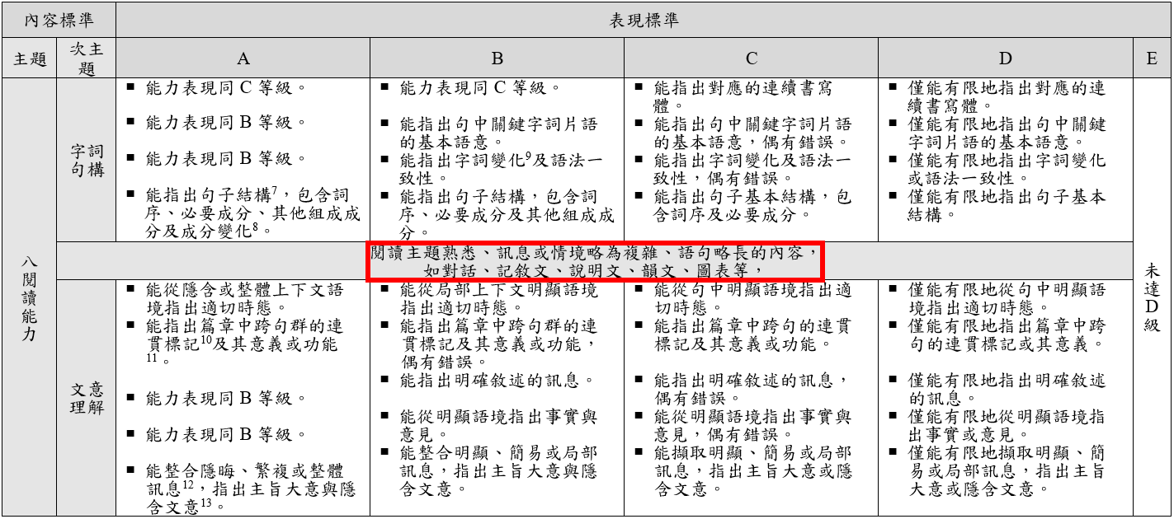
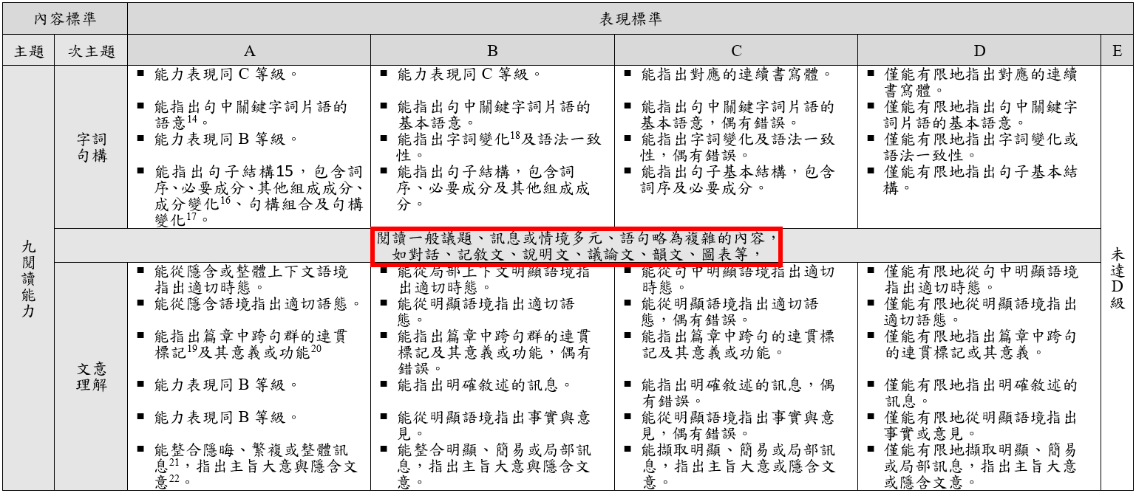
取材內容逐年加深加廣

Slide 16
各年級閱讀能力「內容標準」(pp. 17-19)
各年級閱讀能力「內容標準」
七年級 | 八年級 | 九年級
生活化、與個人相關、訊息或情境單純、語句簡短的內容， 如對話、短篇故事或敘述、韻文、簡易圖表等 | 主題熟悉、訊息或情境略為複雜、語句略長的內容， 如對話、記敘文、說明文、韻文、圖表等 | 一般議題、訊息或情境多元、語句略為複雜的內容， 如對話、記敘文、說明文、議論文、韻文、圖表等

Slide 17
以九年級的表現標準為例 (p. 19)
不列入今天討論內容
基礎知識
Notes:
「內容標準」裡，除了中間橫列者外，還分為「字詞句構」、「文意理解」兩個次主題。
「字詞句構」是屬於基礎的語言知識知識，不在今天的討論焦點。

Slide 18
九年級閱讀能力文意理解表現標準 (p. 19)
這是內容標準
「指出明確敍述的訊息」是現行在學校裡最常見的評量目標，先暫不列入討論。
Notes:
因「指出明確敍述的訊息」是現行在學校裡最常見的評量目標，故不列入今天討論焦點。

Slide 19
動詞時態 (p. 19)
須從隱含或整體上下文語境，方能得知該使用何種時態。
從空格的前或後的句子可以得到答題線索。
從所屬的該句中，就可以看到明顯的time marker。
Notes:
「適切的動詞時態」留在第三節討論

Slide 20
連貫標記 (p. 19)
這是cloze test
空格的答題線索在跨很多句，甚至於得整合全篇文意，方能獲得。
空格的答題線索在跨2-3句中。
空格的答題線索提示在上或下句中。
Notes:
我出過最難出的試題。光是各選項的誘答+選項的長度，就足夠讓你傷腦筋了。

Slide 21
指出主旨大意與隱含文意 (p. 19)
今天的焦點
註腳中的這些，都可做為評量目標。

Slide 22
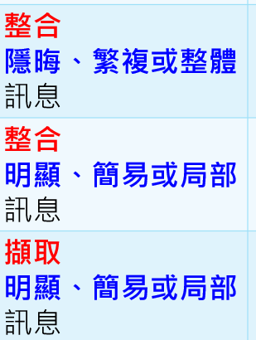
「指出主旨大意與隱含文意」總共可以有幾個評量目標？
該項能力，至少可以有21個評量目標
Notes:
就以「指出主旨大意與隱含文意」來說，和A, B, C三個等級交叉算，就有21個評量目標。

Slide 23
表現標準和會考閱讀標準的比較
九讀文意理解內容標準
精熟 | 基礎
能整合應用字句及語法結構等多項語言知識；能理解主題較抽象或嚴肅、訊息或情境多元複雜、語句結構長且複雜的文本，並指出各類文本的主旨、結論與作者立場等重要訊息，且能整合文本內容如文本結構、解釋或例子等，做進一步的推論或評論。 | 能理解字句基本語意及語法概念；能理解主題具體熟悉或貼近日常生活、訊息或情境略為複雜、語句結構略長的文本，並指出文本主旨、結論與作者立場等重要訊息，且從文本的解釋或例子做出推論。
Notes:
會考的試題編寫，也是參照表現標準而來。

Slide 24
國教院的核心素養評量工具示例

Slide 25
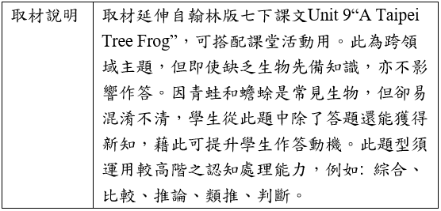
國教院的核心素養評量工具示例 -1 (p. 24)
對應前述所說的 含核心素養試題的特色
Notes:
在「取材說明」中明確揭示四個要項：
是課本知識的轉移；
即便是跨領域知識，亦不影響作答。即本文內容是作答的唯一訊息來源；
學生在作答的同時，亦可獲取新知，並藉以提供作答動機；
提升認知能力。

Slide 26
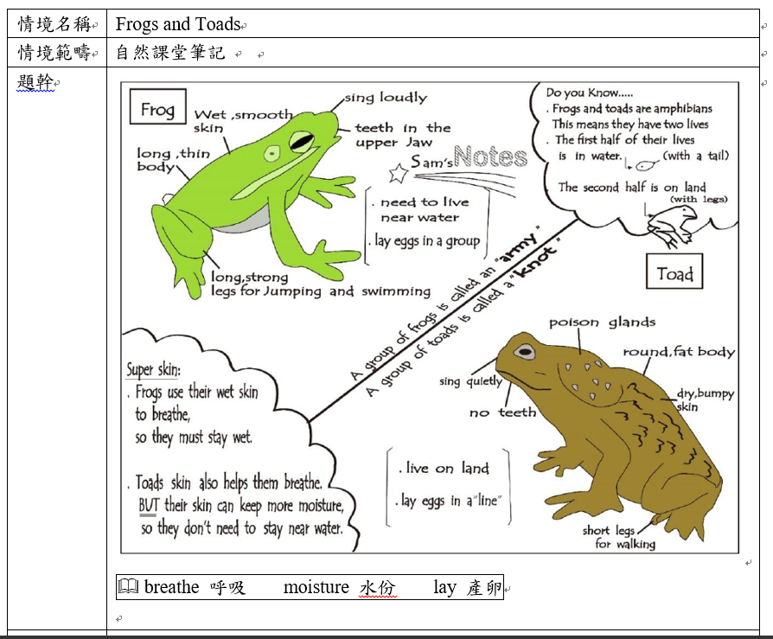
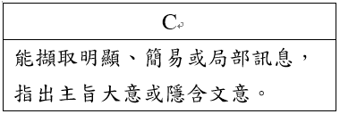
國教院的核心素養評量工具示例 -2 (p. 25)
猜字義
Notes:
每一題除了都有明確的評量目標外，亦參照標準本位評量閱讀表現標準設計試題：「文意理解」之「指出主旨大意與隱含文意」。
每一題都有對應的「學習內容」與「學習表現」。

Slide 27
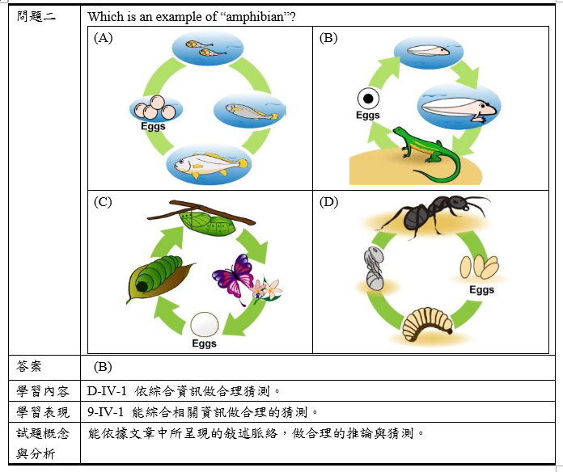
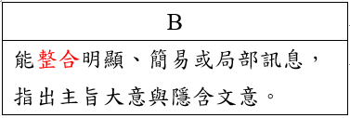
國教院的核心素養評量工具示例 -3 (p. 26)
猜字義

Slide 28
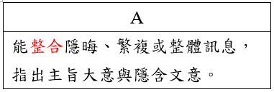
國教院的核心素養評量工具示例 -4 (p. 27)
請注意看哪裡的訊息沒有用到？
訊息分析
Notes:
國教院所提供的該示例中，A, B, C三個等級能力都有呈現

Slide 29
國教院「青蛙與蟾蜍」示例的評量目標
第3題
第2題
第1題
Notes:
就以「指出主旨大意與隱含文意」來說，和A, B, C三個等級交叉算，就有21個評量目標。

Slide 30
會考篇章閱讀測驗試題題幹類型彙整 (pp. 28-31)
對照九年級閱讀能力表現標準，看看考了哪些能力？
依據文本內容「延伸推論」
依據文本內容「指出主旨大意與隱含文意」 (W/H questions)
依據文本內容指出「主旨/ Main idea或細節」 ((most likely) learn from/about…know from…about.. )
猜字義
能指出篇章中跨句群的連貫標記及其意義或功能 (代名詞it/其他名詞)
計算題 (price/ time/weight/distance…)

Slide 31
「整合」和「擷取」訊息的區別：
「整合」：需多個線索合起來才可得出答案，缺一不可。故整合常不是只有加起來，而是1+1>2。
--選擇題中，如果有選項需多個線索合起來才可知對錯，也許就較偏整合。
「擷取」：在文本中，可以得出答案的線索很多，但其實任一個線索就可以答題，這是擷取。
--選擇題中，四個選項個別都只要單一線索，這是擷取，但盡量還是要四個選項有某個共同方向。
所以「整合」的等級比「擷取」高

Slide 32
閱讀能力篇章評量編寫注意事項：
不完形克漏字與完形整篇閱讀測驗不能混在一起。即在同一題組題中，只能擇一為評量題型。
題組搭配題數以文長及設計而定，大概40-60字出一題，才不會重複造成提示或沒考到內容而浪費文本。
文本中，未學過的單字，以不超過 3 個為原則。
選文單字給中文，還須考慮不能是影響關鍵文意理解的字彙，否則會影響英文閱讀評量效度(造成英文閱讀測驗卻可借助中文註解答題)。
題幹則只能給1個中文，並要確保學生看得懂問題要問什麼。
選項裡不能有中文提示。

Slide 33
命題原則檢核表 1 – (命題的指導原則) (p. 32)
原創性
公平性
適切性 (文本部分)
※ 具有明確的評量目標(對應表現標準) 。
※ 所問的試題涉及文本主要、核心內容(反面/負向/否定問題正當性) 。
※ 題組試題均需閱讀選文才可作答，題組以背景知識無法作答。
※ 提供足夠之解題線索或背景資訊。
※ 使用之圖表是答題重要資訊，若有相關計算不會太過繁複。

Slide 34
原創的重要性-A
想想這幾本著名小說：
愛麗絲夢遊記
格列佛遊記
哈利波特
西遊記
封神榜
它們的共同特色是什麼？

Slide 35
原創的重要性-B
大大擴展文本內容的彈性
考McDonald，你只能寫它賣的是：
漢堡、薯條、炸鷄塊、蘋果派、可樂‧ ‧ ‧ ‧ ‧ ‧
但如果改考Wicdonald呢？你卻可以寫它有賣：
滷肉飯、貢丸湯、切仔麵、漢堡、炸鷄塊、越南河粉‧ ‧ ‧ ‧ ‧ ‧
 學生非得看懂文本內容，否則他不會作答。 背景知識對作答無用。

Slide 36
命題原則檢核表 2 – 題幹撰寫的注意事項
題組試題均需閱讀選文才可作答。
題幹題意明確完整，不需看選項即能明白題意。
單題題幹不會過長。
選擇題各試題互相獨立，無連鎖性試題。
開放題型評量目標通常只有一個， 但封閉型卻每題各有其評量目標。
也就是說，每個選擇題都各有一個評量目標。

Slide 37
何謂「連鎖」？
互相暗示或提示：會前一題，就會下一題，反之亦然。學生可用刪去法作答。
連坐：即要會前一題，才會後一題。
故選擇題組各試題「所有選項」，應一併做整體考量。
可見好的選擇題很難出。
我們可以說 很少做到這一項

Slide 38
(pp. 27-28)
1＆4其實連鎖，都是在問What are ghosts?

Slide 39
命題原則檢核表 3 – 選項撰寫的注意事項
誘答選項的撰寫：
須具誘答力：即文本內須有提及到。
誘答選項須具似真性：不能一看就知道是錯的。
選項的排列：
依某種邏輯次序（方向、季節、時間先後、字數多寡等）排列。
星期的排列：從星期一到星期日
誘答選項不足，就得修改文本內容。

Slide 40
封閉性題組內，各試題所有選項應做整體考量有何影響？
若只出一題，則只需考量4個選項。
若出兩題，就要一起考量8個選項。
若出三題呢？就要一起考量12個選項。
出越多題，要一起考量的數量就以「四」的級距暴增。
需整體考量： 試題評量目標、連鎖、誘答力。
為了整體考量，文本和試題選項間來回修改的情形很常見。
選擇題難出的原因在此
Notes:
除了要避免各題間的連鎖情形外，還要考慮到誘答力。就是各選項內容，在文本裡都要有提到。光是這兩項因素加起來，就夠我們傷腦筋了。

Slide 41
實作前的個人經驗分享 -- 以 A Ghosts’ House 為例

Slide 42
原始題第1、2版 (pp. 33-34)
待修改點：
生字過多：超過文本只能有3個生字的命題原則。
各題答題線索不足。

Slide 43
第1次修改版 (pp. 35-36)
研究員評論：
第一題答案最直覺應包含是bats，雖無此選項，但最好不要是部分對的答案。
文長，但有一半題數過度local (1＆4)
1＆4其實連鎖，都是在問What are ghosts?
文章結尾稍弱，可以再精簡些？
改考克漏字文意（空格考「字」、「字群句」）？或先用開放式問題？這樣可以確切知道要考的重點。

Slide 44
第2、3次改修版 與 原出題者第3次修改版 (pp. 37-41)
字數縮減有限。
仍跳脫不出原思考模式，改善有限。
生字又變多。
「關係代名詞」句型超出學生所學範圍。
「石灰岩洞」窄限了情境的舖陳張力。

Slide 45
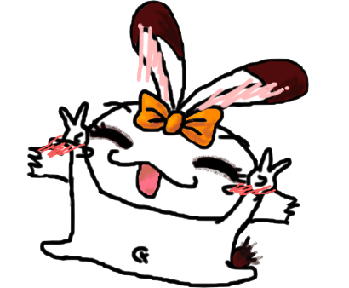
第4、5次改版 (pp. 42-44)
重大突破
擺脫洞穴的框架，改為house，大幅擴增情境的舖陳張力。
全篇無生字。
總長度244字。
原出題者再依表現標準，增加第4題。(p. 25)
「觸動連想」的妙用
Notes:
「觸動連想」可以產生「題殼」效益。

Slide 46
觸動連想
「觸動連想」就是看到某個主題或字詞，融合經驗，想到了另外一個主題。
Bats flying here and there
Stones like people standing or sitting
The crying-like wind sound
The Ghosts’ House

Slide 47
研究員第二次評論：(p. 45)
p. 43, #2
Notes:
至此已奮鬥了5天

Slide 48
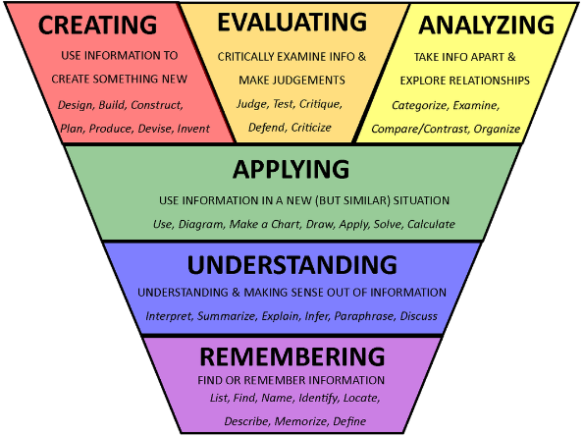
從研究員評論，看我們的命題盲點
經常都只會考細節，且偏低層級能力評量。
文本過長，太多沒用到的訊息。
文意難懂。
試題間常見連鎖現象。
以為選項分布在文本各處，就叫做global，如p. 43, #2。
選項誘答力弱。
正答常見唯一否定/肯定。
各題的選項沒有做整體性考量。
須得從「改變思考習慣」開始

Slide 49
教授、研究員修題確定版 (pp. 46-48)
共184字，原文本太多沒用到的訊息被刪除。
無生字。
文本最後改隱微些：“Come on! That’s it?” he talked to himself. He laughed, stood up, and walked out of the house.
共歷時33天。
p. 46題幹對照書面資料pp. 28-31，請問你有何發現？

Slide 50
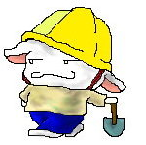
實作時間

Slide 51
參考原文 The Story of Pandora’s Box (p. 49)
出一題對應表現標準的封閉性題(選擇題)
討論點：
先確定評量目標
思考要如何改寫，文本內容要如何舖陳
儘量朝無生字方向撰寫
題幹要如何問，才會是global題？
正答選項與誘答選項為何？

Slide 52
改寫參考方向
「觸動連想」的應用

Slide 53
以Grandma’s Pandora’s box為例 (p. 50)
將Pandora’s Box改為Grandma’s Pandora’s box。打開的時間，依Grandma的指示，是Grandma去世的一週後。
那天大家聚精會神地、好奇地、慎重地打開Grandma’s Pandora’s box。
結果揭曉，Grandma’s Pandora’s box事實上只有她的小時候幾張畫圖，只呈現她小時候生活的一些點點滴滴。
大家都大笑著，熱絡討論著Grandma的可愛與幽默。
用好奇又轉折的內容，以呈現多元的語句使用。

Slide 54
「觸動連想」再應用

Slide 55
題殼效益的應用-1
Grandma’s Pandora’s box還可以變成什麼？
Grandpa’s Pandora’s box
Father’s Pandora’s box
Mother’s Pandora’s box
Uncle Sam’s Pandora’s box
Ant Mary’s Pandora’s box

Slide 56
題殼效益的應用-2
一定要Pandora’s box嗎？
還可以：
Grandpa’s black box
Father’s white box
Mother’s red box
Uncle Sam’s yellow box
Ant Mary’s pink box

Slide 57
題殼效益的應用-3
一定要限於親戚嗎？
還可以：
John’s black box
Frank’s white box
Jane’s red box
Mary’s pink box

Slide 58
題殼效益的應用-4
一定要限於box嗎？
還可以：
John’s small book
Frank’s white book
Jane’s brown small book
Mary’s pink book

Slide 59
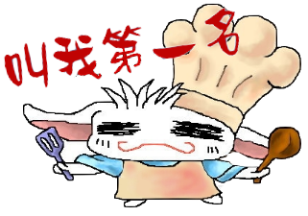
分享時間

Slide 60
聽N次，不如實際做一次 -1
亞里士多德說： 有些事情，在做之前必須學會做，這些事必須靠「做」才能學。
只有一個方法來解決第一步無法下手的問題：「做」。不敢下手意味著害怕做錯。但不做，永遠也無法做對。先下手，就算錯，也才能發現錯，才能改變方向，找對路徑。(賴聲川, 2006, p. 300)
Notes:
不做，就永遠不會。不會，也就無法做。(賴聲川, 2006, p. 301)

Slide 61
聽N次，不如實際做一次 -2
理論就是只有這些，聽起來好像沒什麼，但實際操作才會知道困難點。
有時候構想很好，但一查學生所學詞彙，常因沒學過，而必須做文本內容的改變。
有時候都只想到正答選項就以為可行，但卻因想不出誘答選項，而必須修改文本內容。

Slide 62
分享越多，收穫越多
分享是交流。
只有交流，才會發現自己的盲點，進而將自己的作品寫得更完整。
在交流的過程中，才可能會觸動連想，致而有另一面向的產出。
透過經驗與作品的分享，才有可能變成 1+1>2。
不用怕分享

Slide 63
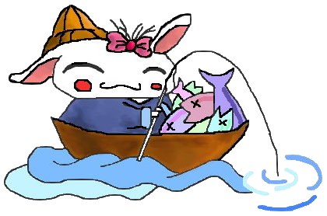
感謝聆聽

